Slide 1
国安社区门店管理系统 门店人员打分功能说明手册
汇报部门：数据开发部

Slide 2
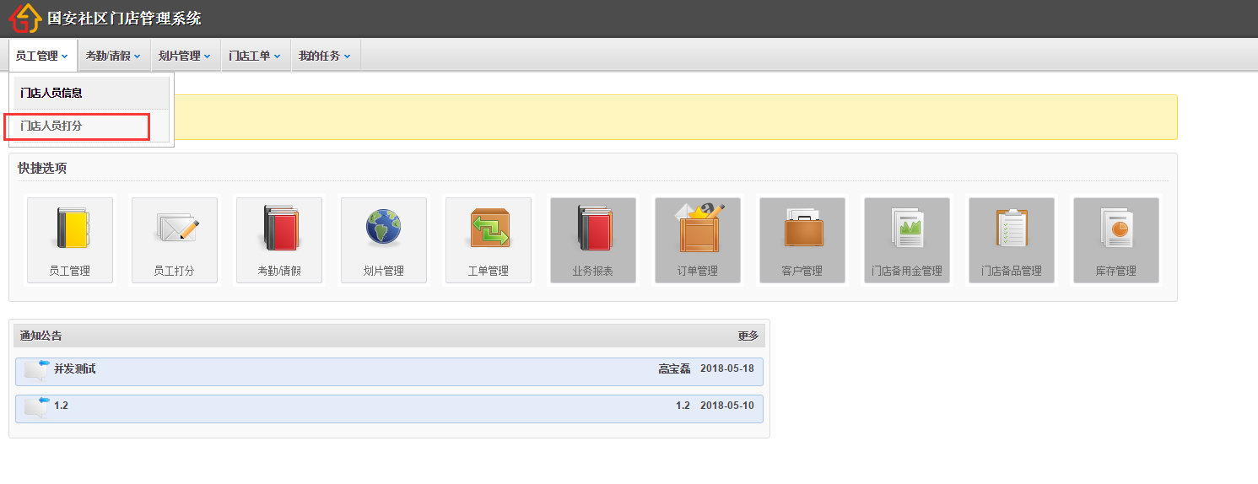
门店人员打分

Slide 3
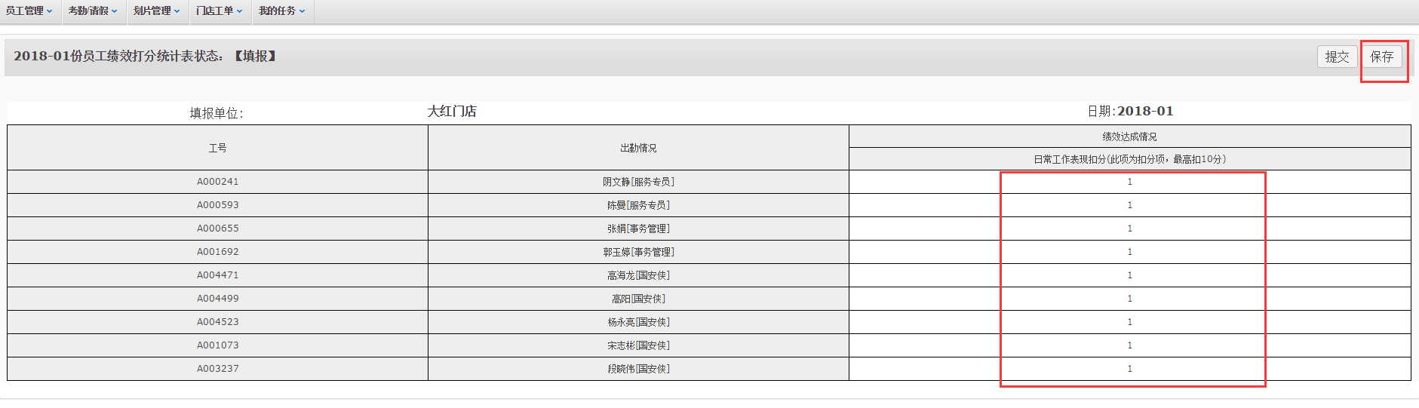
门店人员打分
填好后点击保存，可再次进行修改

Slide 4
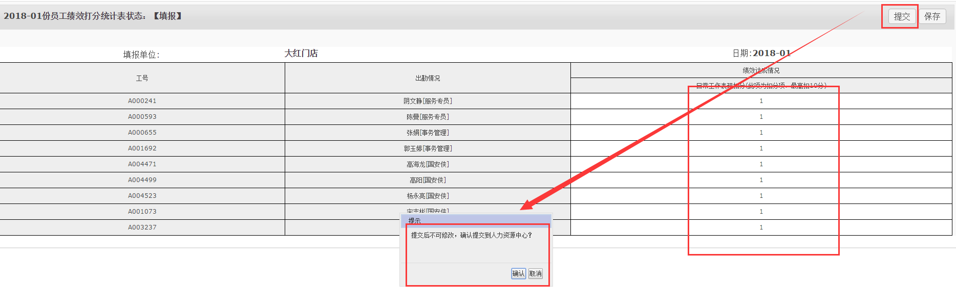
门店人员打分

Slide 5
谢 谢

